Slide 1

2장 후반

Slide 2

#02 2장 후반
#1 GridSearchCV
#2 데이터 인코딩

Slide 3
#01 GridSearchCV
GridSearchCV :
하이퍼 파라미터를 순차적으로 입력하면서 최적의 파라미터를 도출할 수 있는
방안을 제공.
ex) mission : 결정 트리 알고리즘의 최적의 파라미터 조합 찾기!
1. 파라미터의 집합 만들기 (예시)
grid_parameters = {‘max_depth’: [1, 2, 3],
‘min_samples_split’: [2, 3]
}

Slide 4
#01 GridSearchCV
2. 모든 파라미터를 순차적으로 성능 측정 과정에 적용하기 (예시)
순번 | max_depth | min_samples_split
1 | 1 | 2
2 | 1 | 3
3 | 2 | 2
4 | 2 | 3
5 | 3 | 2
6 | 3 | 3
3. 파라미터, CV에 따라 학습/평가 후 평균값으로 성능을 측정하기
if) cv = 3 :
파라미터 조합마다 3개의 폴딩 세트를 3회에 걸쳐 학습/평가
총 6x3 = 18회!

Slide 5
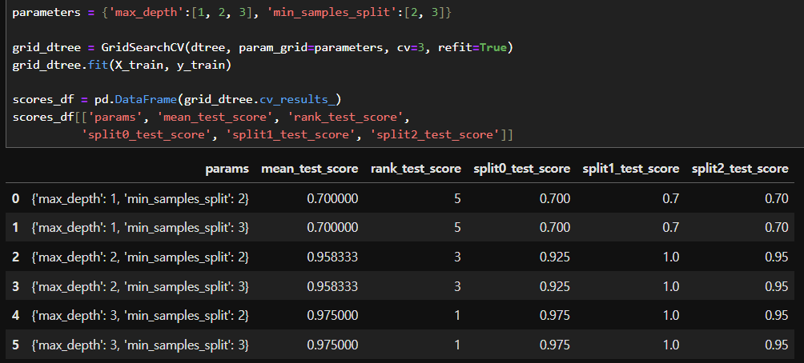
#01 GridSearchCV
실제 실행 코드와 결과 & 해석
<- 파라미터, 딕셔너리로 선언
<- estimator, parameter 선택.
cv(분할) = 3, 최적의 파라미터로 재학습.
적용된 파라미터 폴딩 테스트 결과 평균값 순위 각 폴딩 테스트 별 점수

Slide 6
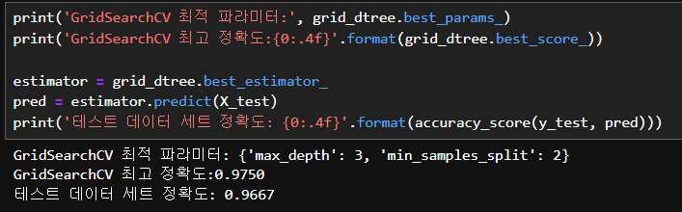
#01 GridSearchCV
실제 실행 코드와 결과 & 해석
best_params_ : 학습/평가 후 저장된 최적의 파라미터
best_score_ : 학습/평가 시 얻은 최고 정확도
best_estimator_: refit 옵션으로 학습된 최적의 estimator

Slide 7
#02 데이터 인코딩
ML : 데이터에 기반한 알고리즘
-> 어떤 데이터를 입력으로 가지는지가 매우 중요!
결손값(NaN, NULL)은 허용 x
-> 다른 값으로 대체하거나 일정 비율 이상일 시 해당 feature를 drop
- 사이킷런 : 문자열 입력값으로 허용 X
-> 문자열 값을 숫자 형으로 변환하는 과정 필요
문자열 피처의 종류 및 변환:
카테고리형 피처
-> 코드 값으로 표현
텍스트형 피처
-> 벡터화
or 삭제

Slide 8
#02 데이터 인코딩
레이블 인코딩
카테고리 피처를 코드형 숫자 값으로 변환하는 인코딩
LabelEncoder 클래스를 통해 구현
숫자의 크고 작음의 차이가 존재 -> 성능 저하를 일으킬 수 있음!
-> 회귀에는 사용 x, 트리에는 o
원-핫 인코딩
피처 값의 유형에 따라 새로운 피처 추가 (행 형태인 고유 값을 열로 차원 변환)
-> 고유 값 칼럼에 1 표시, 나머지 칼럼 0 표시
사이킷런: OneHotEncoder, 판다스 get_dummies() 통해 구현
사이킷런 사용 시 : 문자열 -> 숫자형 변환 필요, 입력 값으로 2차원 데이터 필요

Slide 9
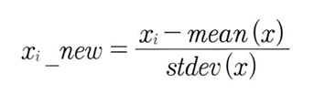
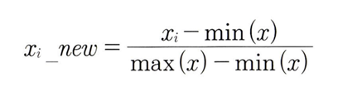
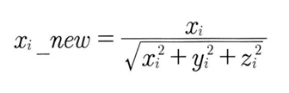
#02 데이터 인코딩
피처 스케일링 : 서로 다른 변수의 값을 일정한 수준으로 맞추는 작업
-> 표준화(Standardization), 정규화(Normalization)
표준화 : 데이터의 피처 각각이 평균이 0이고 분산이 1인
가우시안 정규 분포를 가진 값으로 변환하는 것
정규화 : 서로 다른 피처의 크기를 통일하기 위해 크기를 변환해주는 것
개별 데이터의 크기를 모두 똑같은 단위로 변경하는 것
사이킷런의 Normalizer : 선형대수의 정규화 개념 적용 (위의 정규화와 다름!)
개별 벡터를 모든 피처 벡터의 크기로 나눠 줌.
표준화
정규화
Normalizer

Slide 10
#02 데이터 인코딩
StandardScaler : 앞의 표준화를 쉽게 지원하기 위한 클래스
데이터가 가우시안 정규 분포를 가질 수 있도록 변환해줌.
MinMaxScaler : 데이터값을 0과 1 사이의 범위의 값으로 변환
학습 데이터와 테스트 데이터의 스케일링 변환 시 유의점
Scaler 객체를 이용해 학습 데이터 세트로 fit()과 transform()을 적용했을 때
-> 테스트 데이터 세트로 fit 수행 x! 학습 데이터의 기준 정보를 그대로 적용.
이유 : 둘의 스케일링이 맞지 않을 수 있음.
fit_transform() : 같은 이유로 테스트 데이터에서는 절대 사용 x.

Slide 11

THANK YOU

